Slide 1
软件工程导论（第6版）
21世纪软件工程专业规划教材

Slide 2
第5章 详细设计
overview
根本目标：确定应该怎样具体地实现所要求的系统，经过这个阶段的设计工作，应该得出对目标系统的精确描述。
详细设计阶段的任务不是具体地编写程序，而是要设计出程序的“蓝图”详细设计的结果基本上决定了最终的程序代码的质量。
详细设计的目标不仅是逻辑上正确地实现每个模块的功能，更重要的是设计出的处理过程应该尽可能简明易懂。

Slide 3
目录
1
结构程序设计
CONTENTS
2
人机界面设计
3
过程设计的工具
4
面向数据结构的设计方法
5
程序复杂程度的定量度量

Slide 4
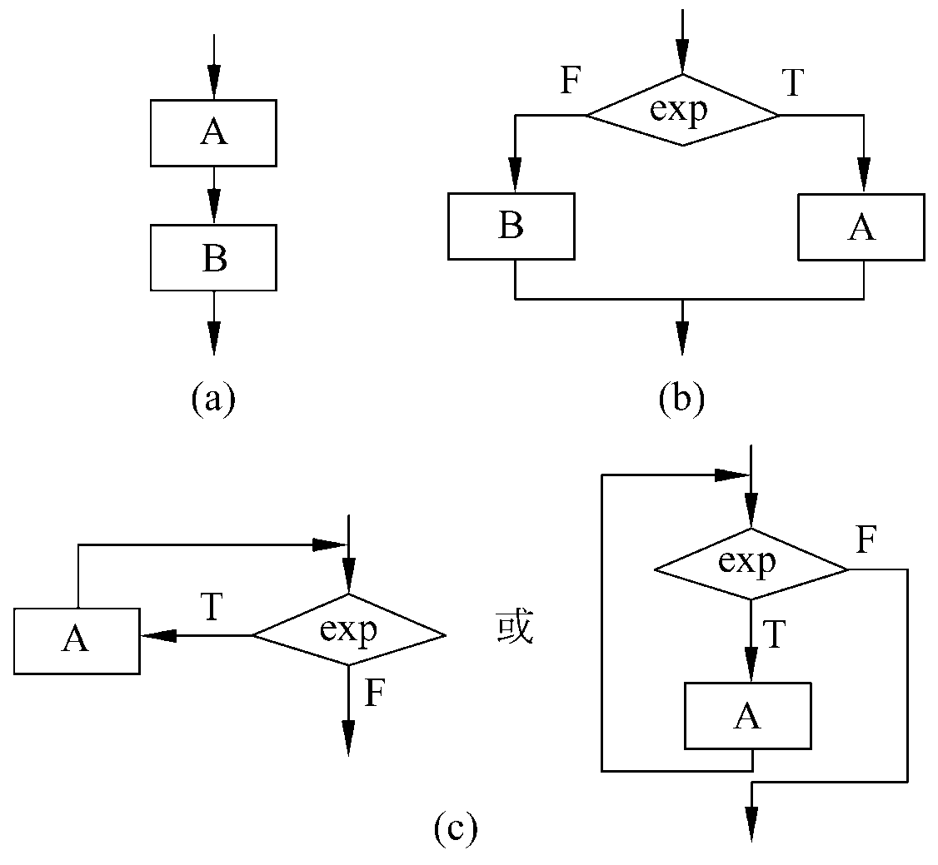


结构程序设计
实际上用顺序结构和循环结构（又称DO-WHILE结构）完全可以实现选择结构（又称IF-THEN-ELSE结构），因此，理论上最基本的控制结构只有两种。
结构程序设计的概念最早由E.W.Dijkstra(艾兹格·W·迪科斯彻)提出。 他是计算机先驱之一，开发了程序设计的框架结构。
什么是结构程序设计？
结构程序设计经典定义：如果一个程序的代码块仅仅通过顺序、选择和循环这3种基本控制结构进行连接，并且每个代码块只有一个入口和一个出口，则称这个程序是结构化的。
结构程序设计更全面的定义：结构程序设计是尽可能少用GO TO语句的程序设计方法。最好仅在检测出错误时才使用GO TO语句，而且应该总是使用前向GO TO语句。
1968年Dijkstra再次建议从一切高级语言中取消GO TO语句，只使用3种基本控制结构写程序。学界认识到不是简单地去掉GO TO 语句的问题，而是要创立一种新的程序设计思想、方法和风格。
1971年IBM公司在纽约时报信息库管理系统的设计中成功地使用了结构程序设计技术；
1972年IBM公司的Mills进一步提出，程序应该只有一个入口和一个出口，补充了结构程序设计的规则。
1965年，E.W.Dijkstra提出程序的质量与程序中所包含的GO TO 语句的数量成反比
1966年Bohm和Jacopini证明了只用“顺序”、“选择”和“循环”控制结构就能实现任何单入口单出口的程序。

Slide 5
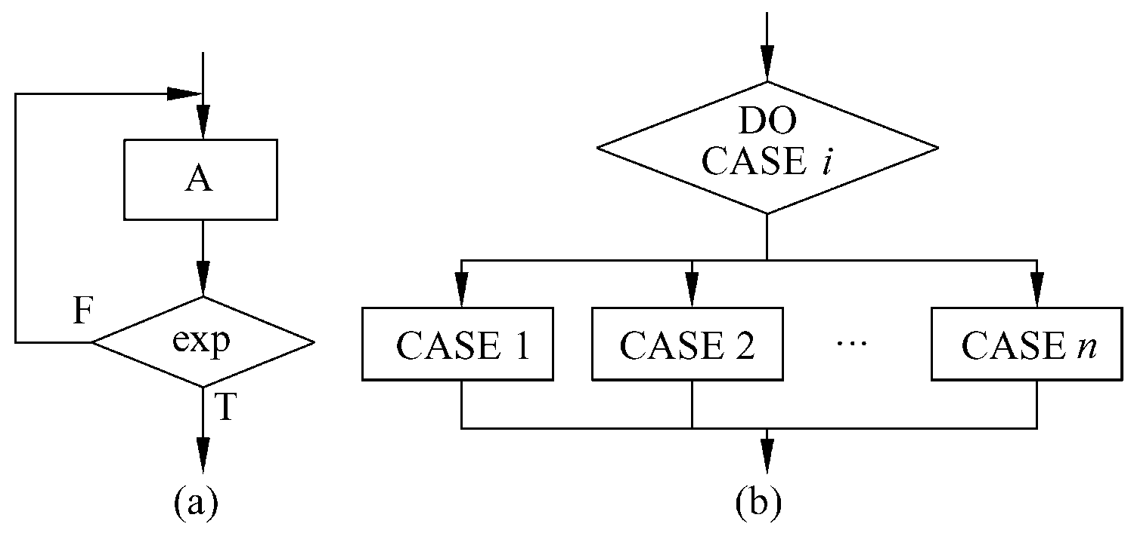
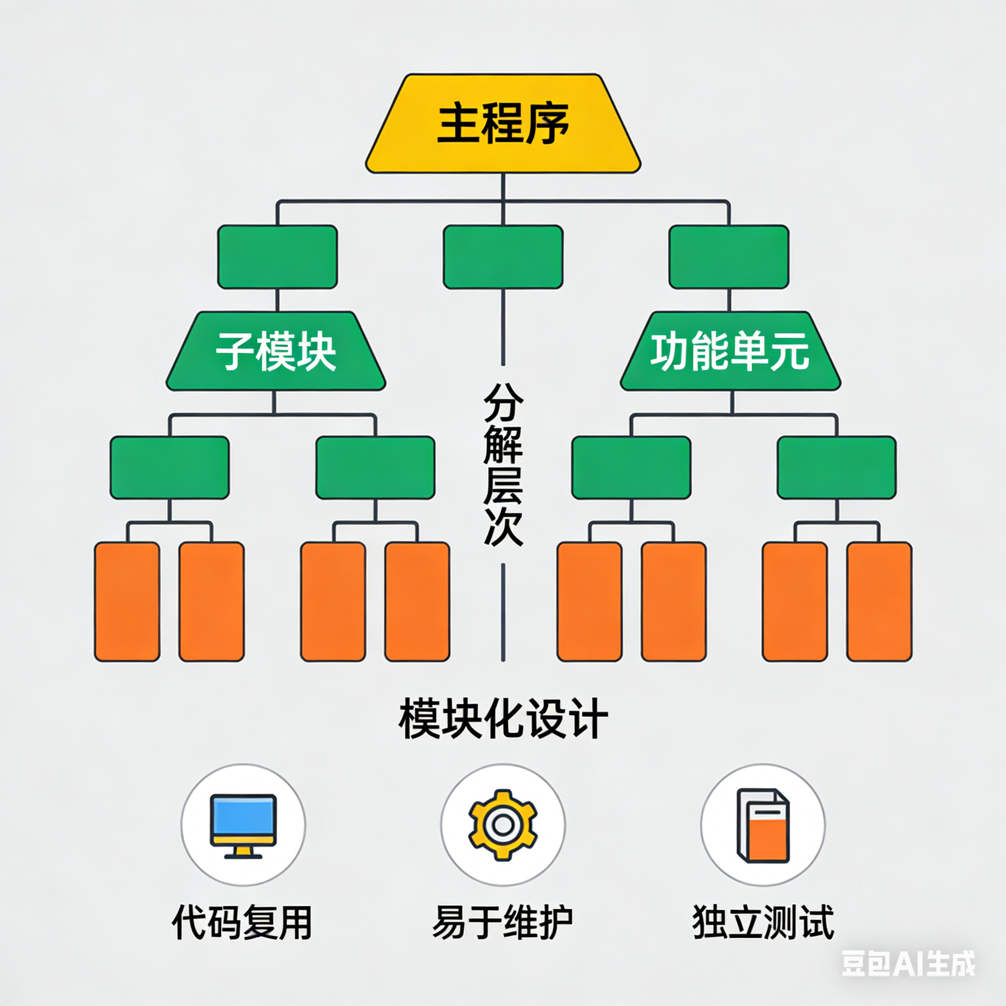
“面向结构”的程序设计方法即结构化程序设计方法， 是“面向过程”方法的改进， 结构上将软件系统划分为若干功能模块， 各模块按要求单独编程， 再由各模块连接， 组合构成相应的软件系统。 该方法强调程序的结构性， 所以容易做到易读， 易懂。 该方法思路清晰， 做法规范， 深受设计者青睐。
从理论上说只用上述3种基本控制结构就可以实现任何单入口单出口的程序，但是为了实际使用方便起见，常常还允许使用DO-UNTIL和DO-CASE两种控制结构。
如果只允许使用顺序、IF-THEN-ELSE型分支和DO-WHILE型循环这3种基本控制结构，则称为经典的结构程序设计；
如果除了上述3种基本控制结构之外，还允许使用DO-CASE型多分支结构和DO-UNTIL型循环结构，则称为扩展的结构程序设计；
如果再允许使用LEAVE（或BREAK ）结构，则称为修正的结构程序设计。
Notes:
抽象程度的高低决定了对系统理解的深度和广度，以及系统设计的复杂性和灵活性。在计算机科学和软件工程领域，系统的抽象层次对于系统的开发、维护和扩展具有至关重要的意义。通过不同抽象层次的划分，可以更清晰地理解系统的内部结构、行为以及与外部环境的交互方式。
在嵌入式系统设计中，低抽象层次的系统描述会涉及到微处理器的选型、电路板的布局布线、传感器和执行器的接口设计等。低抽象层次系统的优点是能够精确描述系统的物理特性，但缺点是复杂性较高，难以进行全局性的优化和变更。
在软件设计中，中抽象层次的系统描述会涉及到模块的划分、接口的定义、数据流的控制等。中抽象层次系统的优点是能够在一定程度上简化系统的描述，提高设计的可维护性和可扩展性，同时仍然能够保持对系统行为的准确描述。
在系统架构设计阶段，高抽象层次的系统描述会涉及到系统的总体结构、组件之间的交互方式、系统的性能要求等。高抽象层次系统的优点是能够提供一个全局性的视角，帮助设计者更好地理解系统的整体功能和目标，从而进行更有效的决策和优化。
软件工程过程的每一步都是对软件解法的抽象层次的一次精化。在可行性研究阶段，软件作为系统的一个完整部件；在需求分析期间，软件解法是使用在问题环境内熟悉的方式描述的；当由总体设计向详细设计过渡时，抽象的程度也就随之减少了；最后，当源程序写出来以后，也就达到了抽象的最低层。

Slide 6



人机界面设计
设计问题
系统响应时间： 系统响应时间指从用户完成某个控制动作（例如，按回车键或单击鼠标），到软件给出预期的响应（输出信息或做动作）之间的这段时间。
人机界面设计（Human-Machine Interface Design, HMI）是人与机器之间信息交互的媒介设计，旨在通过优化界面布局、交互逻辑和视觉表现，实现高效、舒适的人机协作。‌ 它融合了计算机科学、认知心理学、人机工程学等多学科知识，核心目标是提升系统的易用性和用户体验。
系统响应时间有两个重要属性：
长度：时间过长，用户就会感到紧张，过短，加快 用户操作节奏，可能会犯错误。
易变性：系统响应时间相对于平均响应时间的偏差。响应时间易变性低也有助于用户建立起稳定的工作节奏
用户帮助设施： 用户在遇到复杂问题时需要查看用户手册以寻求答案，大多数现代软件都提供联机帮助设施，用户无需离开用户界面就能解决自己的问题。
在用户与系统交互期间，是否在任何时候都能获得关于系统任何功能的帮助信息？
用户怎样请求帮助？(帮助菜单，特殊功能键和HELP命令)
怎样显示帮助信息？在独立的窗口, 在屏幕固定位置显示简短提示)
用户怎样返回到正常的交互方式中？(返回按钮, 功能键)
怎样组织帮助信息？(平面结构，信息的层次结构, 超文本结构)
人机界面设计是用户与机器（如计算机、工业设备等）传递指令和反馈信息的桥梁，涵盖硬件（如触摸屏、按钮）和软件（如图形界面、操作逻辑）的设计。
Notes:
原始需求→用户认知：从心理学角度来看，人的精神由本我/自我/超我三个层面构成，需求源自本我，又受自我/超我影响，用户自身对这其中关系的认知可能也非常模糊；
用户认知→用户表述：即便用户能充分了解自己的需求根源，也无法确保用户愿意如实表述，用户想让你了解的需求往往不等于用户真实的需求；
用户表述→PM理解：用户表述能否准确无误，PM能否100%理解？
PM理解→得出结论：彼之蜜糖，吾之砒霜。且不论分析方法论是否得当，PM能否完全屏蔽自身的角色干扰，客观准确的得出结论本身就是一个挑战。
层层漏斗过滤之后，需求还能保持几分本来面目，真得打一个大大的问号。如果再考虑到最终实现交付，再加上一个需求实现漏斗，也就不难解释为什么会有大量需求是A，设计是B，产品是C的案例了。

Slide 7
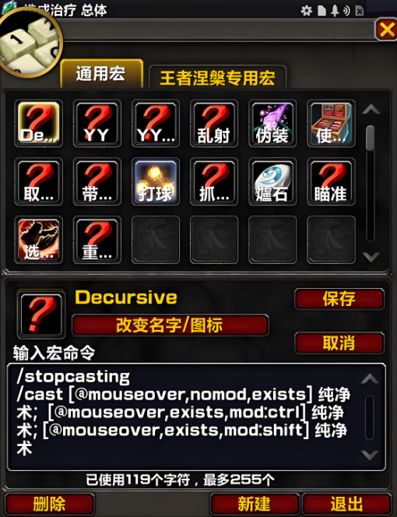
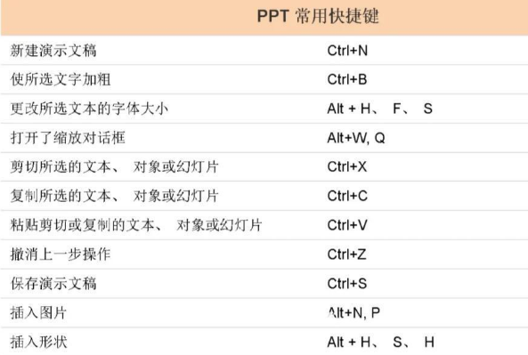
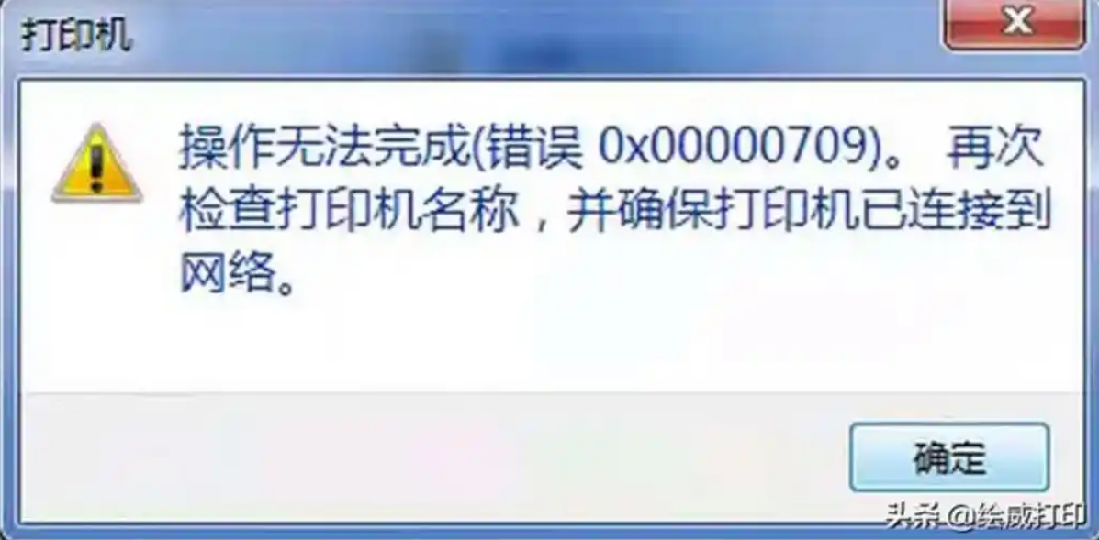


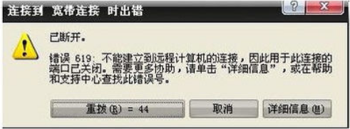
设计问题
出错信息处理： 出错信息和警告信息，是出现问题时交互式系统给出的“坏消息”。一般说来，交互式系统给出的出错信息或警告信息，具有下述属性：
命令交互： 许多高级用户仍然偏爱面向命令行的交互方式在提供命令交互方式时，必须考虑下列设计问题。
用用户可以理解的术语描述问题。
提供有助于从错误中恢复的建设性意见。
指出错误可能导致哪些负面后果（例如，破坏数据文件）以便用户检查是否出现了这些问题，并在确实出现问题时及时解决。
伴随着听觉上或视觉上的提示
不能带有指责色彩，不能责怪用户。
是否每个菜单选项都有对应的命令？
采用何种命令形式？（控制序列，例如，Ctrl+P），功能键和输入命令。
学习和记忆命令的难度有多大？忘记了命令怎么办？
用户是否可以定制或缩写命令？
在越来越多的应用软件中，人机界面设计者都提供了“命令宏机制”。（命令宏的本质是 “记录操作 → 生成代码 → 重复执行”，适用于：重复性任务自动化，自定义功能扩展，提高效率。掌握宏的使用可以极大提升办公效率！
Notes:
信息隐藏：例如，一个计算圆面积的模块可以隐藏其内部的数学公式和计算过程，对于其他模块而言只需要知道输入半径和输出面积即可。老师只需要知道学生姓名、学号即可
局部化：例如，一个处理用户输入的模块可以与一个处理输出的模块放在同一个文件夹内，而与其他模块放在不同的文件夹内，这样就实现了局部化。
非直接耦合：两个独立的计算器应用，一个用于计算税收，另一个用于计算贷款利息，它们在功能上完全独立，两国之间没有任何直接联系，甚至不通过第三方交流。比如冰岛和尼泊尔之间几乎没有政治、经济或文化往来，也不通过国际组织互动。
数据耦合：一个模块计算税后收入，它接收一个表示税前收入的数字，然后返回税后收入的计算结果。两国通过简单的数据或资源交换合作，互不干涉内部事务。中国向澳大利亚购买铁矿石，澳大利亚提供资源，中国支付货款，双方仅通过贸易数据交互。
标记耦合：一个函数接收一个员工对象，但只用到了员工的姓名和部门信息，而不是整个员工对象的所有数据。 两国共享某种结构化协议或标准，但内容由各自决定。欧盟成员国使用统一的贸易文件格式（如海关申报表），但各国自行填写内容。
控制耦合：一个函数接收一个布尔参数，该参数决定函数是计算最大值还是最小值。一国通过指令影响另一国的行为流程。美国通过北约要求成员国参与军事演习，成员国需按指令部署兵力
外部耦合：多个模块都直接访问同一个外部数据库，两国通过共享外部环境或资源间接产生依赖。 多国依赖马六甲海峡航运通道，若航道受阻，所有依赖国经济都会受影响。
公共耦合：多个功能共享同一个配置文件。多国共享一个全局性资源，导致高度依赖。多国使用美元作为外汇储备，若美国调整货币政策，所有依赖美元的国家都会受冲击。
内容耦合：一个函数直接修改另一个函数内部的变量或代码。一国直接干预另一国内政，修改其内部规则。某国通过黑客攻击修改他国的选举系统数据，直接操控其内部流程。

Slide 8
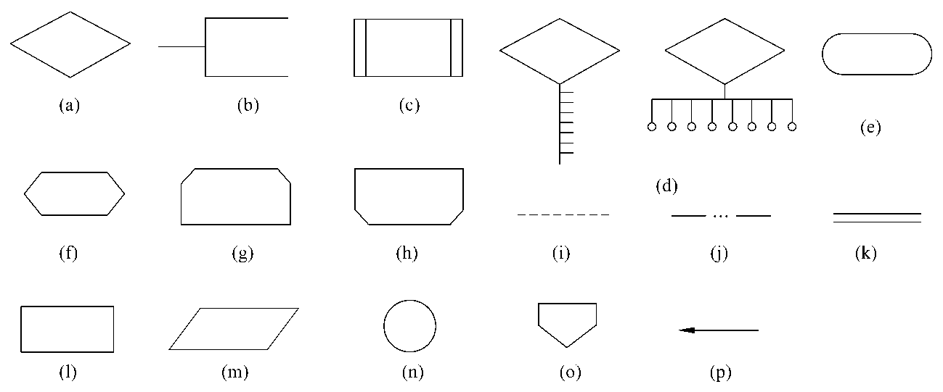
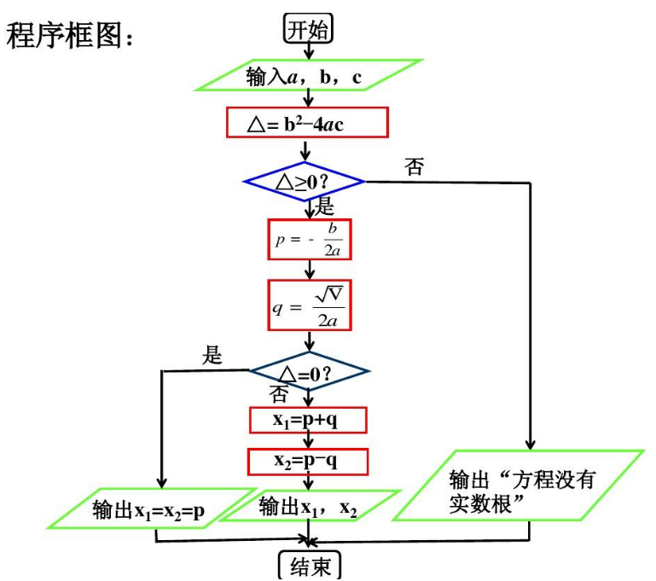
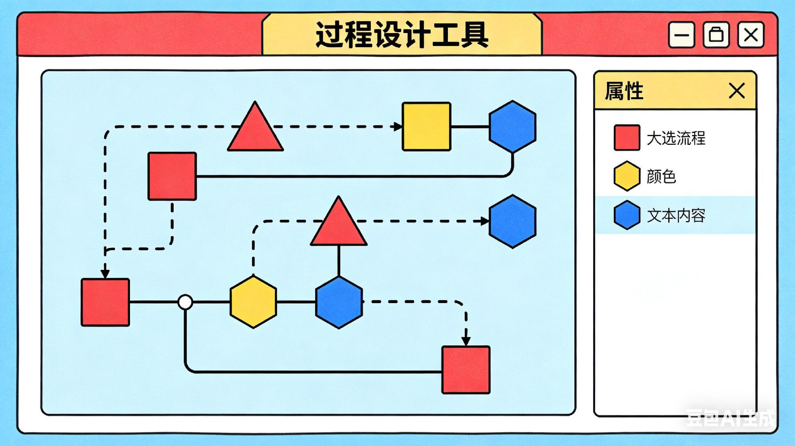
过程设计的工具
程序流程图
又称为程序框图，它是使用最广泛的描述过程设计的方法。
过程设计的工具：描述程序处理过程的工具称为过程设计的工具。它们可以分为图形、表格和语言三类。
无论是哪种工具，对它们的基本要求都是能提供对设计的无歧义的描述，能够指明控制流程、处理功能、数据组织及其他方面的实现细节，从而在编码阶段能把对设计的描述直接翻译成程序代码。
优势：
直观易懂：比纯文字描述更清晰。
逻辑清晰：有助于梳理复杂逻辑。
语言无关：是设计和沟通阶段的通用工具。
局限性：
难以描述细节：不适合描述非常复杂或数据密集型算法的细节。
维护困难：当程序频繁修改时，同步更新流程图可能很麻烦。
不适用于面向对象设计：对于类、对象、消息传递等，UML图（如活动图、序列图）更合适。

Slide 9
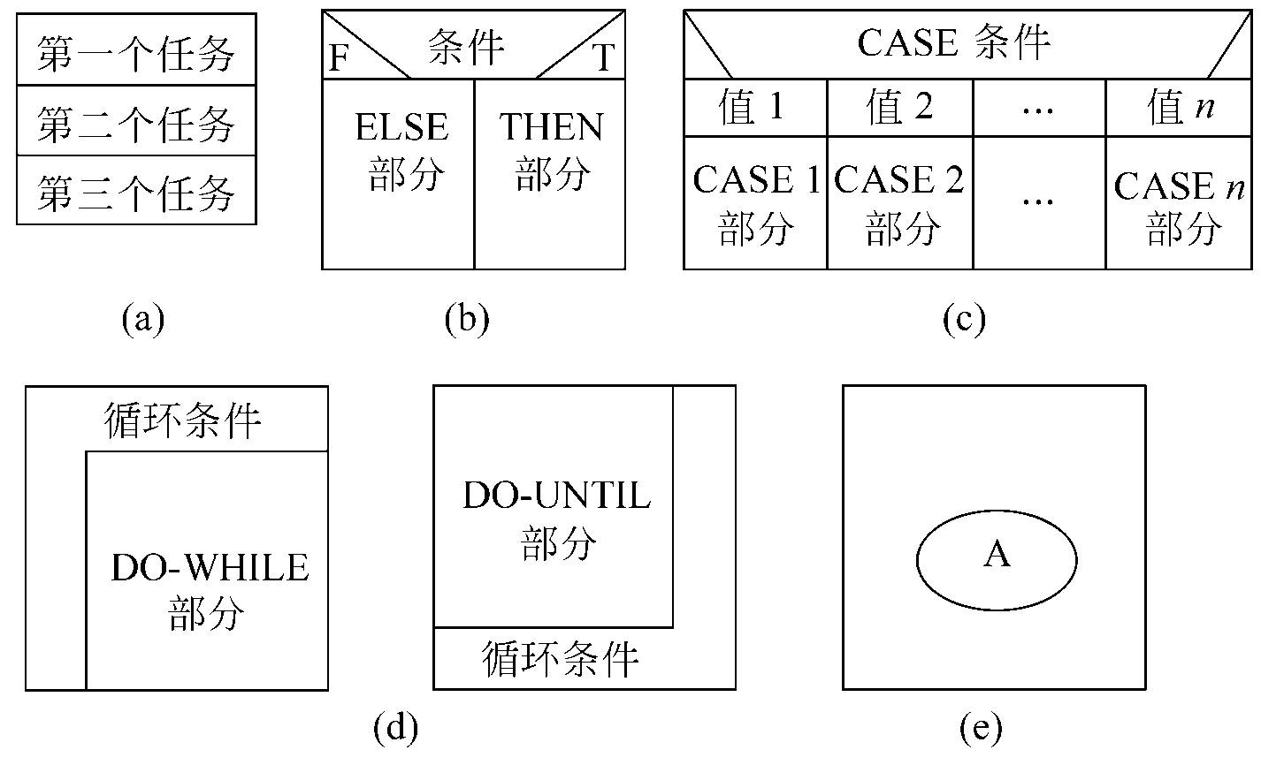
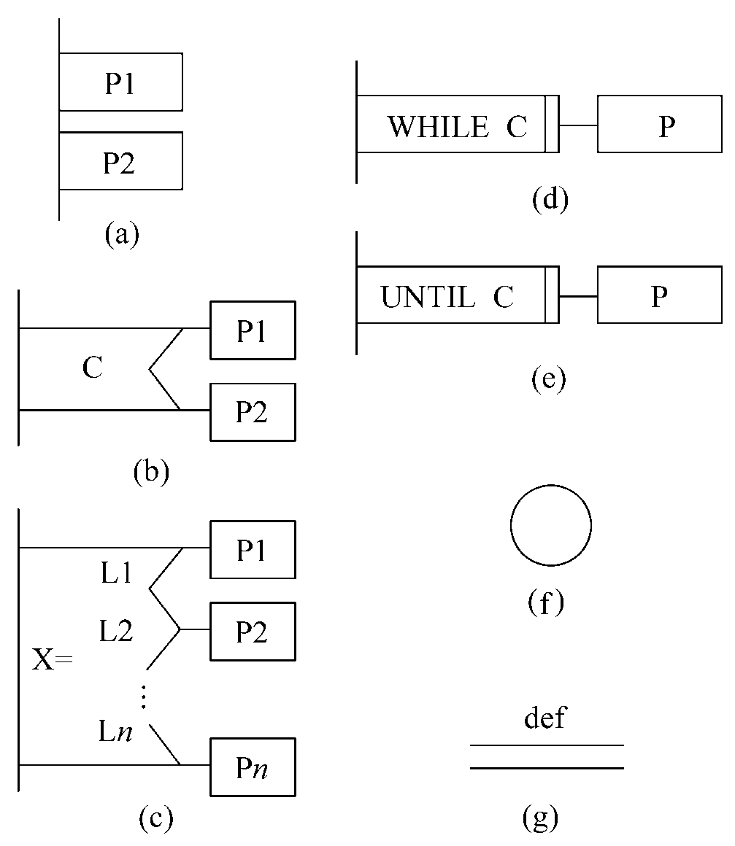
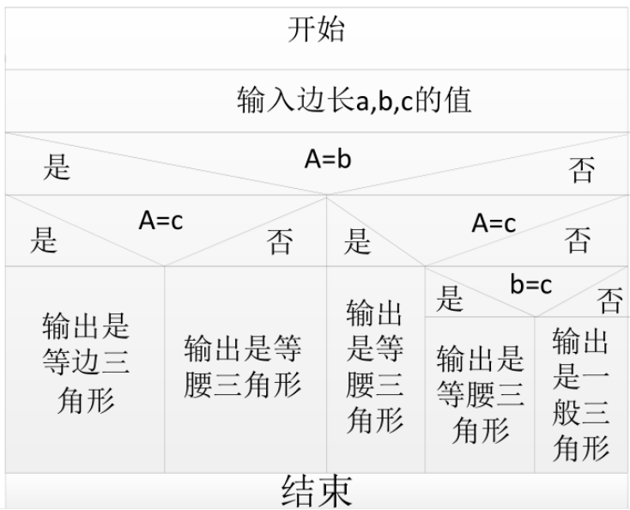
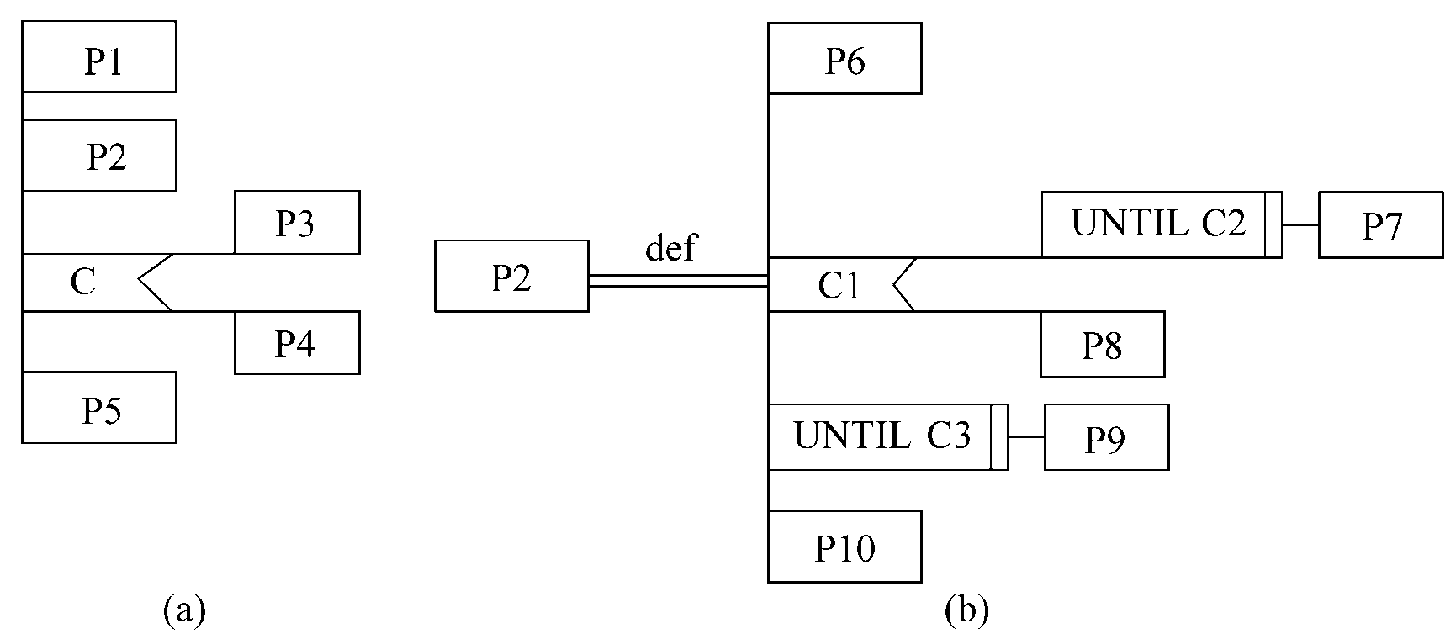
盒图
PAD图
出于要有一种不允许违背结构程序设计精神的图形工具的考虑，Nassi和Shneiderman提出了盒图，又称为N-S图。
问题分析图（ problem analysis diagram ）的英文缩写，用二维树形结构的图来表示程序的控制流。
顺序（先执行P1后执行P2 ）；
选择（ IF C THEN P1 ELSE P2）；
CASE型多分支；
WHILE型循环（WHILE C DO P ）；
UNTIL型循环（ REPEAT P UNTIL C ）；
语句标号；
定义
顺序结构；
IF_THEN_ELSE型；
CASE型；
循环结构；
调用子程序A
无流程线
结构化
不可能任意转移控制
功能域明确
很容易确定局部和全程数据的作用域。
很容易表现嵌套关系，也可以表示模块的层次结构。
优秀的结构化支持
强大的设计支持
极佳的代码生成性
易于理解和维护
表达能力强
初始化的PAD图
使用def符号细化处理框P2
Notes:
信息隐藏：例如，一个计算圆面积的模块可以隐藏其内部的数学公式和计算过程，对于其他模块而言只需要知道输入半径和输出面积即可。老师只需要知道学生姓名、学号即可
局部化：例如，一个处理用户输入的模块可以与一个处理输出的模块放在同一个文件夹内，而与其他模块放在不同的文件夹内，这样就实现了局部化。
非直接耦合：两个独立的计算器应用，一个用于计算税收，另一个用于计算贷款利息，它们在功能上完全独立，两国之间没有任何直接联系，甚至不通过第三方交流。比如冰岛和尼泊尔之间几乎没有政治、经济或文化往来，也不通过国际组织互动。
数据耦合：一个模块计算税后收入，它接收一个表示税前收入的数字，然后返回税后收入的计算结果。两国通过简单的数据或资源交换合作，互不干涉内部事务。中国向澳大利亚购买铁矿石，澳大利亚提供资源，中国支付货款，双方仅通过贸易数据交互。
标记耦合：一个函数接收一个员工对象，但只用到了员工的姓名和部门信息，而不是整个员工对象的所有数据。 两国共享某种结构化协议或标准，但内容由各自决定。欧盟成员国使用统一的贸易文件格式（如海关申报表），但各国自行填写内容。
控制耦合：一个函数接收一个布尔参数，该参数决定函数是计算最大值还是最小值。一国通过指令影响另一国的行为流程。美国通过北约要求成员国参与军事演习，成员国需按指令部署兵力
外部耦合：多个模块都直接访问同一个外部数据库，两国通过共享外部环境或资源间接产生依赖。 多国依赖马六甲海峡航运通道，若航道受阻，所有依赖国经济都会受影响。
公共耦合：多个功能共享同一个配置文件。多国共享一个全局性资源，导致高度依赖。多国使用美元作为外汇储备，若美国调整货币政策，所有依赖美元的国家都会受冲击。
内容耦合：一个函数直接修改另一个函数内部的变量或代码。一国直接干预另一国内政，修改其内部规则。某国通过黑客攻击修改他国的选举系统数据，直接操控其内部流程。

Slide 10
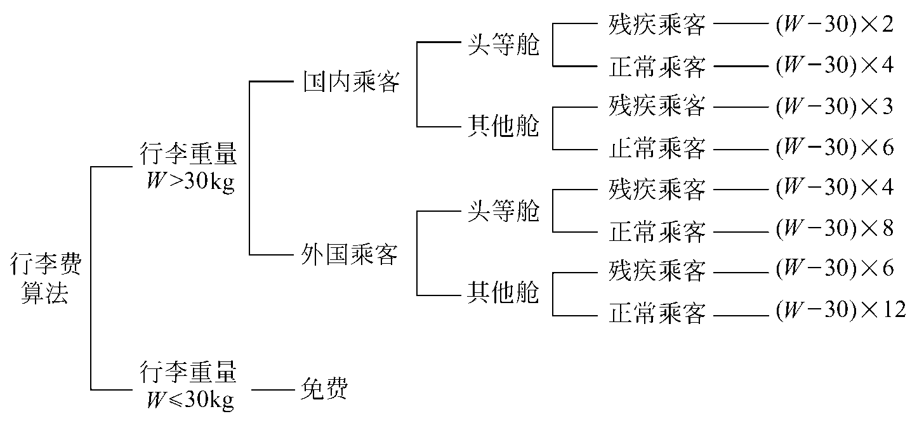
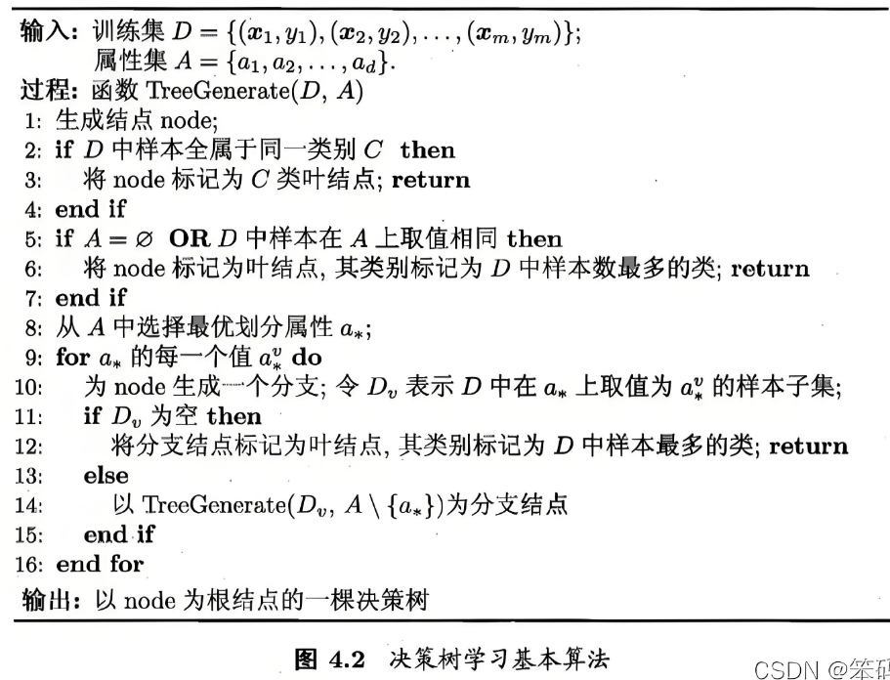
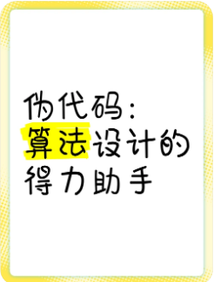
判定表
判定树
判定表能够清晰地表示复杂的条件组合与应做的动作之间的对应关系。判定表由4部分组成：
左上部：列出所有条件
左下部：是所有可能做的动作
右上部：是表示各种条件组合的一个矩阵
右下部：是和每种条件组合相对应的动作。
判定树是判定表的变种，它也能清晰地表示复杂的条件组合与应做的动作之间的对应关系。
 | 1 | 2 | 3 | 4 | 5 | 6 | 7 | 8 | 9
国内乘客 |  | T | T | T | T | F | F | F | F
头等舱 |  | T | F | T | F | T | F | T | F
残疾乘客 |  | F | F | T | T | F | F | T | T
行李重量W≤30kg | T | F | F | F | F | F | F | F | F
免费 | X
(W-30)X2 |  |  |  | X
(W-30)X3 |  |  |  |  | X
(W-30)X4 |  | X |  |  |  |  |  | X
(W-30)X6 |  |  | X |  |  |  |  |  | X
(W-30)X8 |  |  |  |  |  | X
(W-30)X12 |  |  |  |  |  |  | X
过程设计语言：过程设计语言（PDL）也称为伪码。是用正文形式表示数据和处理过程的设计工具。
PDL有下述优点：
可以作为注释直接插在源程序中间。
可以使用普通的正文编辑程序或文字处理系统，很方便地完成PDL的书写和编辑工作。
已经有自动处理PDL的程序存在，而且可以自动由PDL生成程序代码。PDL的缺点是不如图形工具形象直观，描述复杂的条件组合与动作间的对应关系时，不如判定表清晰简单
https://baike.baidu.com/item/%E4%BC%AA%E4%BB%A3%E7%A0%81/10321865
Notes:
信息隐藏：例如，一个计算圆面积的模块可以隐藏其内部的数学公式和计算过程，对于其他模块而言只需要知道输入半径和输出面积即可。老师只需要知道学生姓名、学号即可
局部化：例如，一个处理用户输入的模块可以与一个处理输出的模块放在同一个文件夹内，而与其他模块放在不同的文件夹内，这样就实现了局部化。
非直接耦合：两个独立的计算器应用，一个用于计算税收，另一个用于计算贷款利息，它们在功能上完全独立，两国之间没有任何直接联系，甚至不通过第三方交流。比如冰岛和尼泊尔之间几乎没有政治、经济或文化往来，也不通过国际组织互动。
数据耦合：一个模块计算税后收入，它接收一个表示税前收入的数字，然后返回税后收入的计算结果。两国通过简单的数据或资源交换合作，互不干涉内部事务。中国向澳大利亚购买铁矿石，澳大利亚提供资源，中国支付货款，双方仅通过贸易数据交互。
标记耦合：一个函数接收一个员工对象，但只用到了员工的姓名和部门信息，而不是整个员工对象的所有数据。 两国共享某种结构化协议或标准，但内容由各自决定。欧盟成员国使用统一的贸易文件格式（如海关申报表），但各国自行填写内容。
控制耦合：一个函数接收一个布尔参数，该参数决定函数是计算最大值还是最小值。一国通过指令影响另一国的行为流程。美国通过北约要求成员国参与军事演习，成员国需按指令部署兵力
外部耦合：多个模块都直接访问同一个外部数据库，两国通过共享外部环境或资源间接产生依赖。 多国依赖马六甲海峡航运通道，若航道受阻，所有依赖国经济都会受影响。
公共耦合：多个功能共享同一个配置文件。多国共享一个全局性资源，导致高度依赖。多国使用美元作为外汇储备，若美国调整货币政策，所有依赖美元的国家都会受冲击。
内容耦合：一个函数直接修改另一个函数内部的变量或代码。一国直接干预另一国内政，修改其内部规则。某国通过黑客攻击修改他国的选举系统数据，直接操控其内部流程。

Slide 11
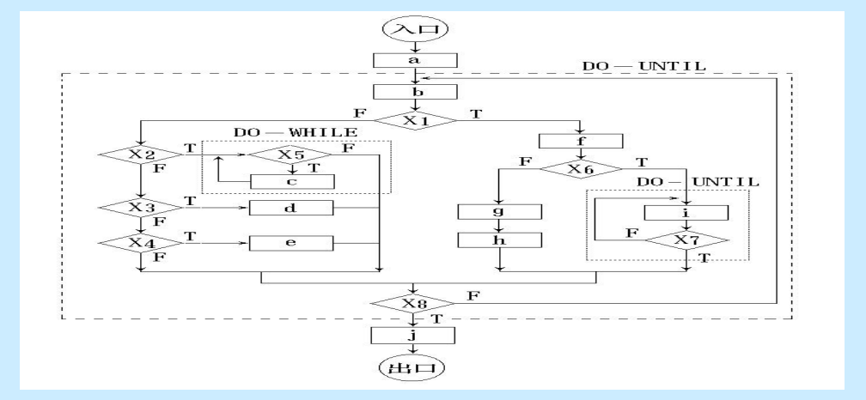
判定表用于表示程序的静态逻辑 在判定表中的条件部分给出所有的两分支判断的列表，动作部分给出相应的处理 要求将程序流程图中的多分支判断都改成两分支判断

Slide 12
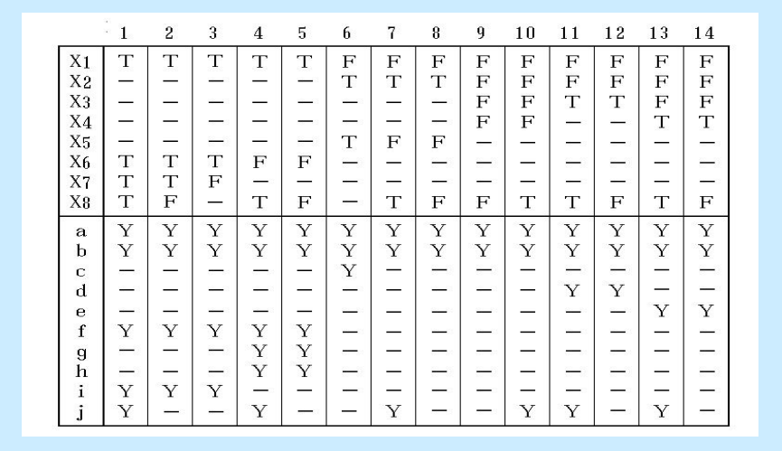
对应流程图的判定表

Slide 13
PDL实例
① PDL是一种用于描述功能模块的算法设计和加工细节的语言。称
为设计程序用语言。它是一种伪码。
② 伪码的语法规则分为“外语法”和“内语法” 。
③ PDL具有严格的关键字外语法，用于定义控制结构和数据结构，
同时它的表示实际操作和条件的内语法又是灵活自由的，可使用自
然语言的词汇。
示例: 拼词检查程序
PROCEDURE spellcheck IS
BEGIN
split document into single words
lood up words in dictionary
display words which are not in dictionary
create a new dictionary
END spellcheck

Slide 14
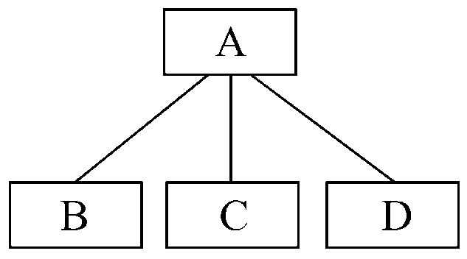
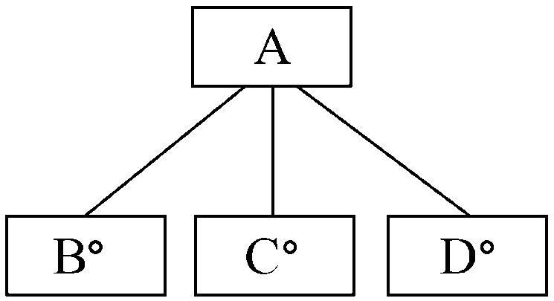
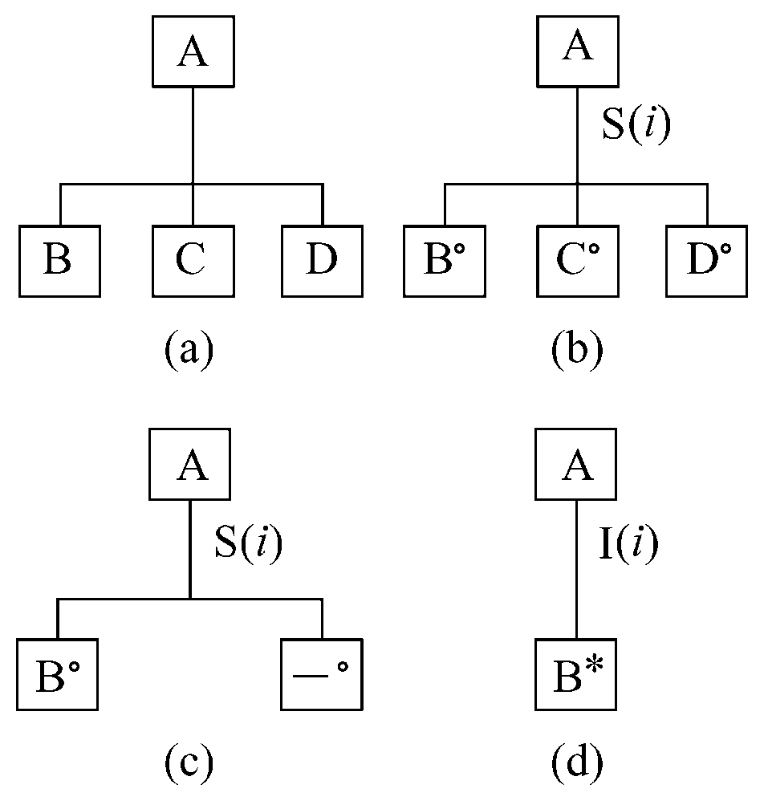
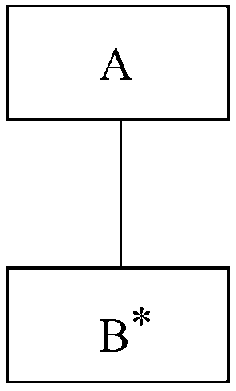
面向数据结构的设计方法
Jackson图
Jackson 图
改进的Jackson 图
数据由一个或多个数据元素组成，每个元素按确定次序出现一次。
顺序结构，B、C、D中任一个都不能是选择出现或重复出现的数据元素（即不能是右上角有小圆圈或星号标记的元素）；
选择结构，S右面括号中的数字i是分支条件的编号；
可选结构，A或者是元素B或者不出现；
重复结构，循环结束条件的编号为i。
面向数据结构的设计方法的最终目标是得出对程序处理过程的描述，因此最适用于详细设计阶段。也就是说，在完成了软件结构设计之后，可以使用面向数据结构的方法来设计每个模块的处理过程。
顺序结构
数据包含两个或多个数据元素，每次使用这个数据时按照一定条件从这些元素数据中选择一个。
Jackson方法
选择结构
数据根据使用时的条件由一个数据元素出现零次或多次构成。
Warnier方法
重复结构
Notes:
原始需求→用户认知：从心理学角度来看，人的精神由本我/自我/超我三个层面构成，需求源自本我，又受自我/超我影响，用户自身对这其中关系的认知可能也非常模糊；
用户认知→用户表述：即便用户能充分了解自己的需求根源，也无法确保用户愿意如实表述，用户想让你了解的需求往往不等于用户真实的需求；
用户表述→PM理解：用户表述能否准确无误，PM能否100%理解？
PM理解→得出结论：彼之蜜糖，吾之砒霜。且不论分析方法论是否得当，PM能否完全屏蔽自身的角色干扰，客观准确的得出结论本身就是一个挑战。
层层漏斗过滤之后，需求还能保持几分本来面目，真得打一个大大的问号。如果再考虑到最终实现交付，再加上一个需求实现漏斗，也就不难解释为什么会有大量需求是A，设计是B，产品是C的案例了。

Slide 15
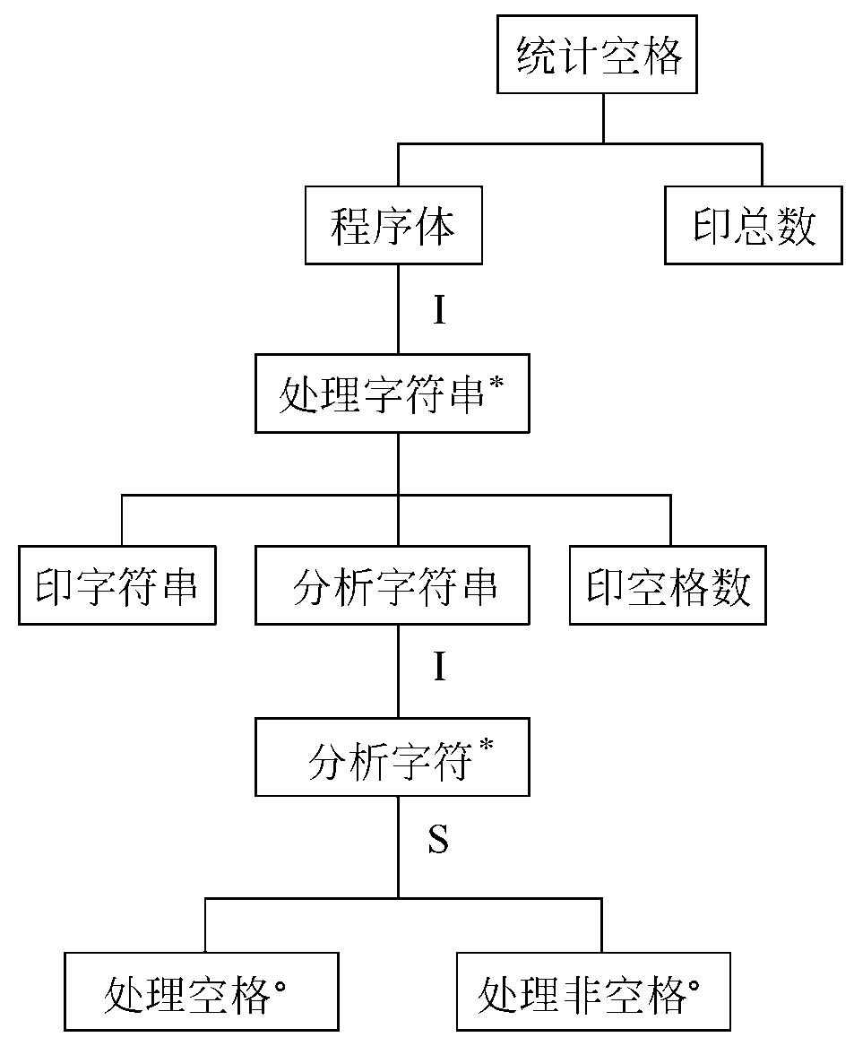
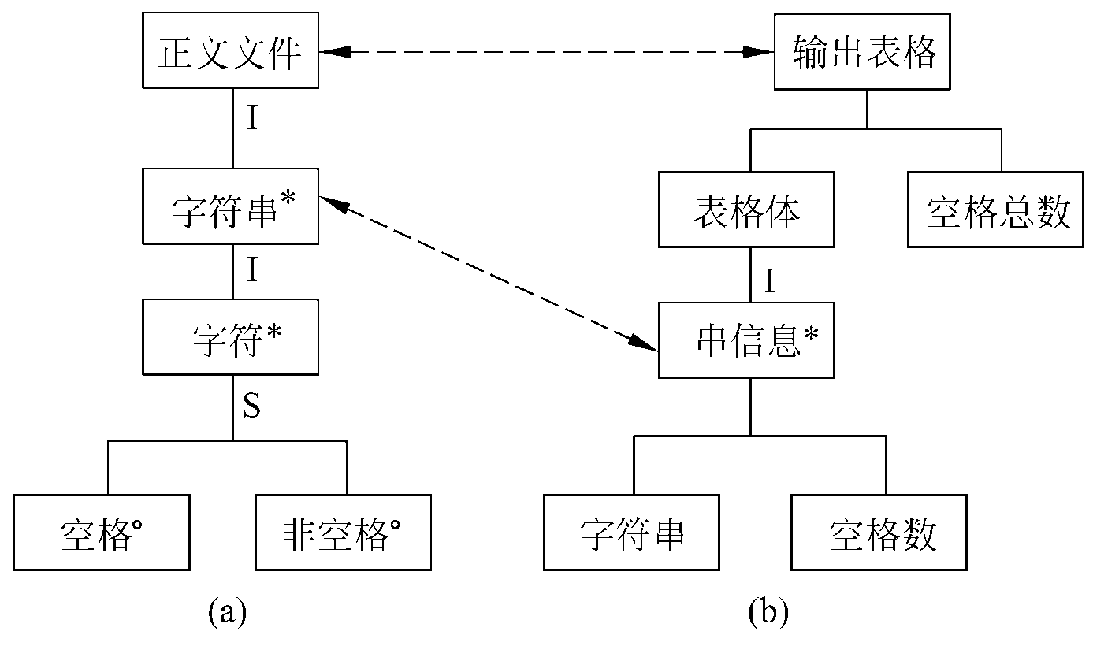
Jackson方法
Jackson结构程序设计方法基本上由下述5个步骤组成。下面通过一个例子来进行说明：
第三步：用下述3条规则从描绘数据结构的Jackson图导出描绘程序结构的Jackson图。
① 为每对有对应关系的数据单元，按照它们在数据结构图中的层次在程序结构图的相应层次画一个处理框。
② 根据输入数据结构中剩余的每个数据单元所处的层次，在程序结构图的相应层次分别为它们画上对应的处理框。
例：一个正文文件由若干个记录组成，每个记录是一个字符串。要求统计每个记录中空格字符的个数，以及文件中空格字符的总个数。要求的输出数据格式是，每复制一行输入字符串之后，另起一行印出这个字符串中的空格数，最后印出文件中空格的总个数。
第一步：分析并确定输入数据和输出数据的逻辑结构，并用Jackson图描绘这些数据结构。
第二部：找出输入数据结构和输出数据结构中有对应关系的数据单元。
Notes:
信息隐藏：例如，一个计算圆面积的模块可以隐藏其内部的数学公式和计算过程，对于其他模块而言只需要知道输入半径和输出面积即可。老师只需要知道学生姓名、学号即可
局部化：例如，一个处理用户输入的模块可以与一个处理输出的模块放在同一个文件夹内，而与其他模块放在不同的文件夹内，这样就实现了局部化。
非直接耦合：两个独立的计算器应用，一个用于计算税收，另一个用于计算贷款利息，它们在功能上完全独立，两国之间没有任何直接联系，甚至不通过第三方交流。比如冰岛和尼泊尔之间几乎没有政治、经济或文化往来，也不通过国际组织互动。
数据耦合：一个模块计算税后收入，它接收一个表示税前收入的数字，然后返回税后收入的计算结果。两国通过简单的数据或资源交换合作，互不干涉内部事务。中国向澳大利亚购买铁矿石，澳大利亚提供资源，中国支付货款，双方仅通过贸易数据交互。
标记耦合：一个函数接收一个员工对象，但只用到了员工的姓名和部门信息，而不是整个员工对象的所有数据。 两国共享某种结构化协议或标准，但内容由各自决定。欧盟成员国使用统一的贸易文件格式（如海关申报表），但各国自行填写内容。
控制耦合：一个函数接收一个布尔参数，该参数决定函数是计算最大值还是最小值。一国通过指令影响另一国的行为流程。美国通过北约要求成员国参与军事演习，成员国需按指令部署兵力
外部耦合：多个模块都直接访问同一个外部数据库，两国通过共享外部环境或资源间接产生依赖。 多国依赖马六甲海峡航运通道，若航道受阻，所有依赖国经济都会受影响。
公共耦合：多个功能共享同一个配置文件。多国共享一个全局性资源，导致高度依赖。多国使用美元作为外汇储备，若美国调整货币政策，所有依赖美元的国家都会受冲击。
内容耦合：一个函数直接修改另一个函数内部的变量或代码。一国直接干预另一国内政，修改其内部规则。某国通过黑客攻击修改他国的选举系统数据，直接操控其内部流程。

Slide 16
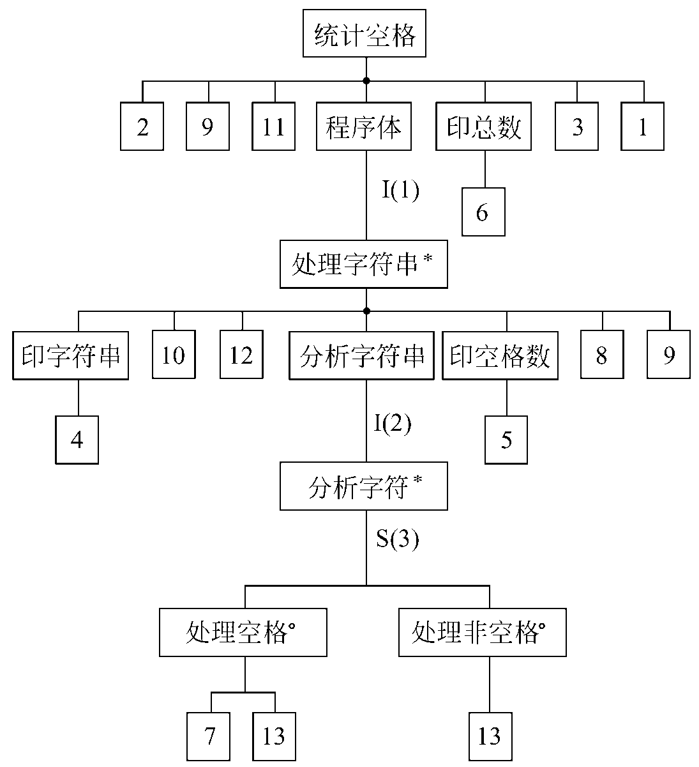
Jackson方法
第四步：列出所有操作和条件（包括分支条件和循环结束条件），并且把它们分配到程序结构图的适当位置。
第五步：用伪码表示程序处理过程。
统计空格seq
打开文件
读入字符串totalsum∶=0
程序体iter until文件结束
处理字符串seq
印字符串seq
印出字符串
印字符串end
sum∶=0
pointer∶=1
分析字符串iter until字符串结束
分析字符select字符是空格
处理空格Seq
sum∶=sum+1
pointer∶=pointer+1
处理空格end
分析字符or字符不是空格
处理非空格seq
pointer∶=pointer+1
处理非空格end
分析字符end
分析字符串end
印空格数seq
印出空格数目
印空格数end
totalsum∶=totalsum+sum
读入字符串
处理字符串end
程序体end
印总数seq
印出空格总数
印总数en.d
关闭文件
停止
统计空格end
统计空格个数需要的全部操作和条件如下：
（1）停止
(2) 打开文件
(3) 关闭文件
(4) 印出字符串
(5) 印出空格数目
(6) 印出空格总数
(7) sum∶=sum+1
(8) totalsum∶=totalsum+sum
(9) 读入字符串
(10) sum∶=0
(11) totalsum∶=0
(12) pointer∶=1
(13) pointer∶=pointer+1
I(1) 文件结束
I(2) 字符串结束
S(3) 字符是空格
经过简单分析不难把这些操作和条件分配到程序结构图的适当位置：

Slide 17
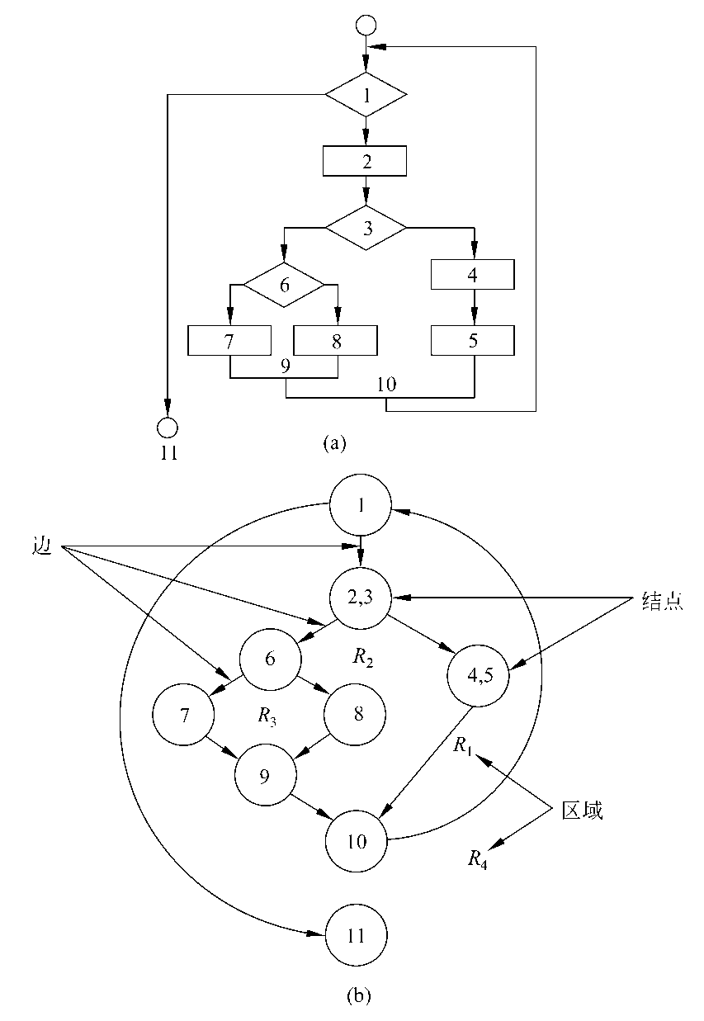
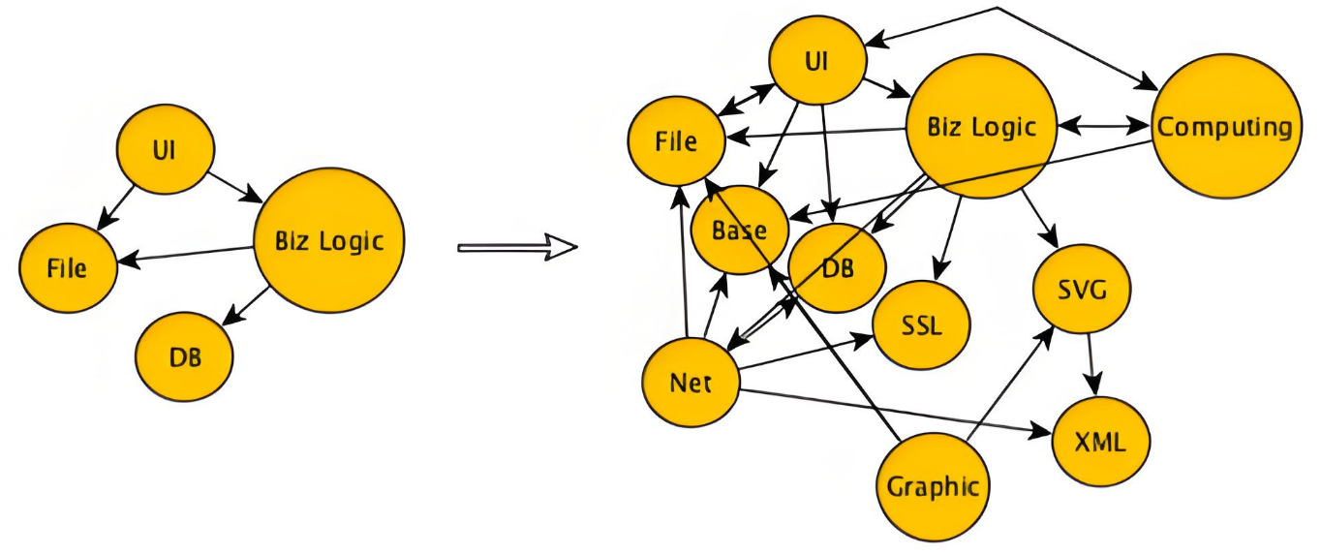
程序复杂程度的定量度量
McCabe方法
McCabe方法根据程序控制流的复杂程度定量度量程序的复杂程度，这样度量出来的结果称为程序的环形复杂度。
三个基本步骤：
绘制程序流程图
将程序流程图映射为控制流图
计算控制流图的环形复杂度
定量度量程序复杂程度的方法很有价值：
(1) 把程序的复杂程度乘以适当常数即可估算出软件中错误的数量以及软件开发需要用的工作量；
(2) 定量度量的结果可以用来比较两个不同的设计或两个不同算法的优劣；
(3) 程序的定量的复杂程度可作为模块规模的精确限度。
控制流图实质上是“退化了的”程序流程图，描绘程序的控制流程，不表现对数据的具体操作以及分支或循环的具体条件。
控制流图的特点：
一个圆代表一条或多条语句；
一个顺序结构可以合并一个结点；
流图中的箭头线称为边，代表控制流；
在流图中一条边必须终止于一个结点。
计算环形复杂度的方法
(1) 流图中线性无关的区域数等于环形复杂度。
(2) 流图G的环形复杂度V(G)=E-N+2 ，其中，E是流图中边的条数，N是结点数。
(3) 流图G的环形复杂度V(G)=P+1，其中，P是流图中判定结点的数目。
上述流图的环形复杂度为4。V(G)=10是上限
Notes:
原始需求→用户认知：从心理学角度来看，人的精神由本我/自我/超我三个层面构成，需求源自本我，又受自我/超我影响，用户自身对这其中关系的认知可能也非常模糊；
用户认知→用户表述：即便用户能充分了解自己的需求根源，也无法确保用户愿意如实表述，用户想让你了解的需求往往不等于用户真实的需求；
用户表述→PM理解：用户表述能否准确无误，PM能否100%理解？
PM理解→得出结论：彼之蜜糖，吾之砒霜。且不论分析方法论是否得当，PM能否完全屏蔽自身的角色干扰，客观准确的得出结论本身就是一个挑战。
层层漏斗过滤之后，需求还能保持几分本来面目，真得打一个大大的问号。如果再考虑到最终实现交付，再加上一个需求实现漏斗，也就不难解释为什么会有大量需求是A，设计是B，产品是C的案例了。

Slide 18
McCabe方法根据程序控制流的复杂程度定量度量程序的复杂程度，这样度量出来的结果称为程序的环形复杂度。
三个基本步骤：
绘制程序流程图
将程序流程图映射为控制流图
计算控制流图的环形复杂度

Slide 19
控制流图实质上是“退化了的”程序流程图，描绘程序的控制流程，不表现对数据的具体操作以及分支或循环的具体条件。
控制流图的特点：
一个圆代表一条或多条语句；
一个顺序结构可以合并一个结点；
流图中的箭头线称为边，代表控制流；
在流图中一条边必须终止于一个结点。
计算环形复杂度的方法
(1) 流图中线性无关的区域数等于环形复杂度。
(2) 流图G的环形复杂度V(G)=E-N+2 ，其中，E是流图中边的条数，N是结点数。
(3) 流图G的环形复杂度V(G)=P+1，其中，P是流图中判定结点的数目。
上述流图的环形复杂度为4。V(G)=10是上限

Slide 21
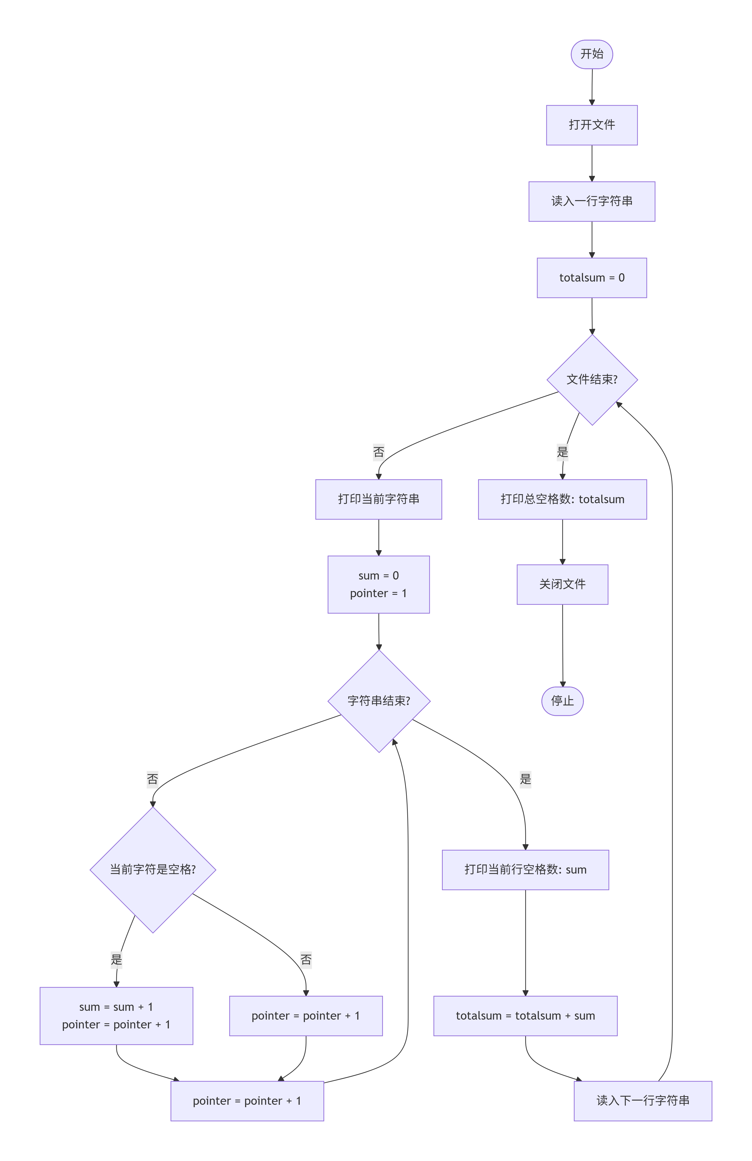
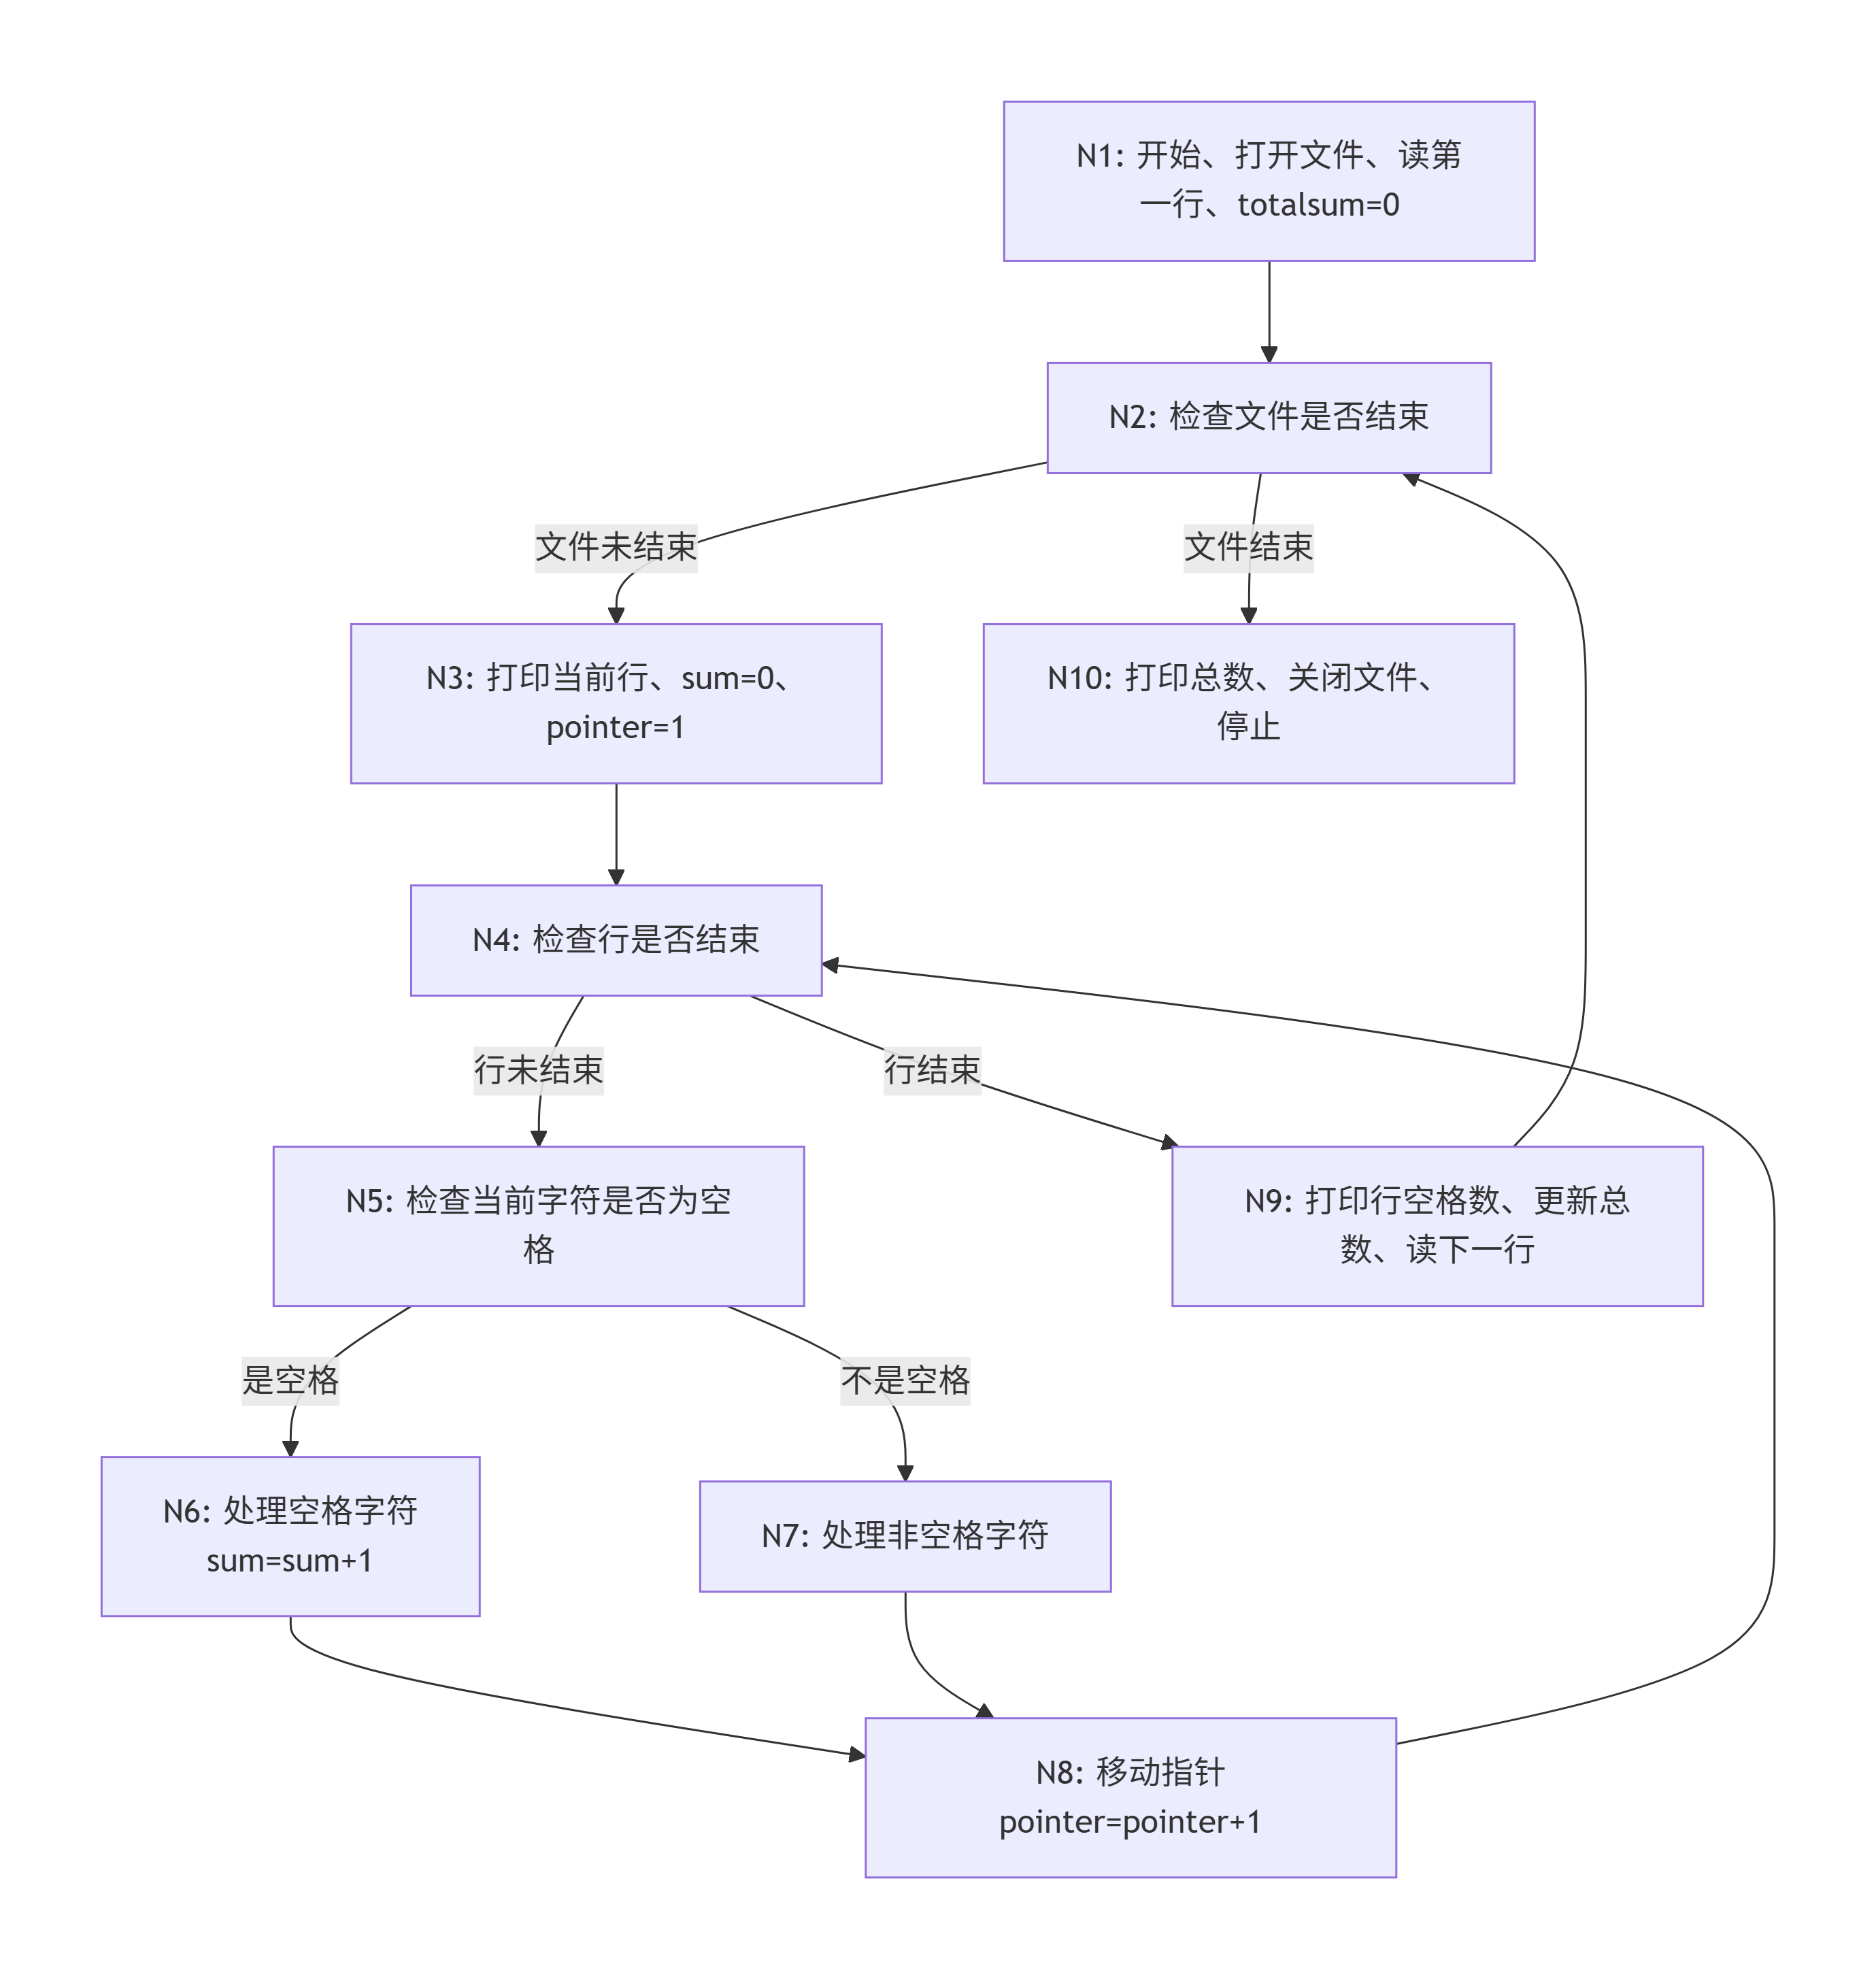
一个实际的例子

Slide 22
思考题
1.详细设计的主要内容？
2.详细设计的主要描述分析方法及其相互关系？
3.Jackson方法的意义？

Slide 23
THANKS

